Slide 1


Анализ данных на языке SQL

Slide 2
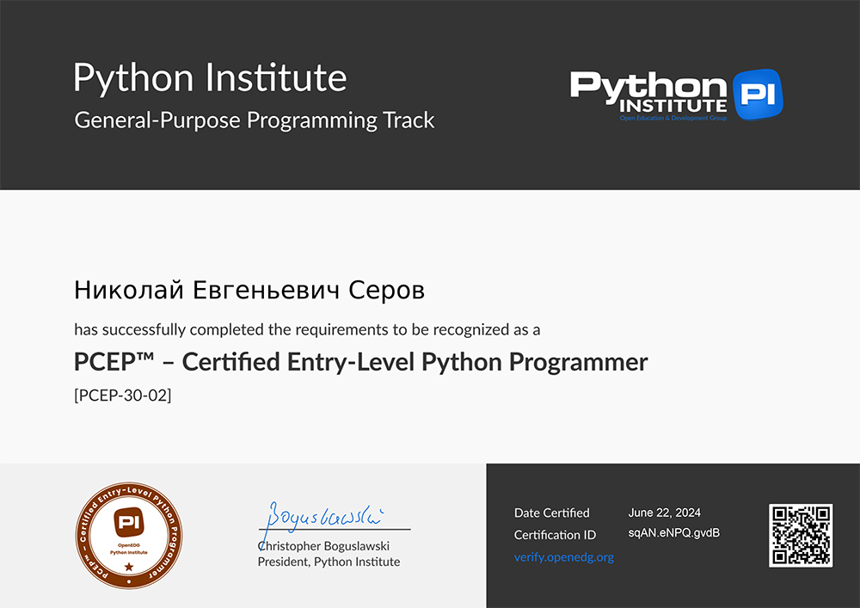

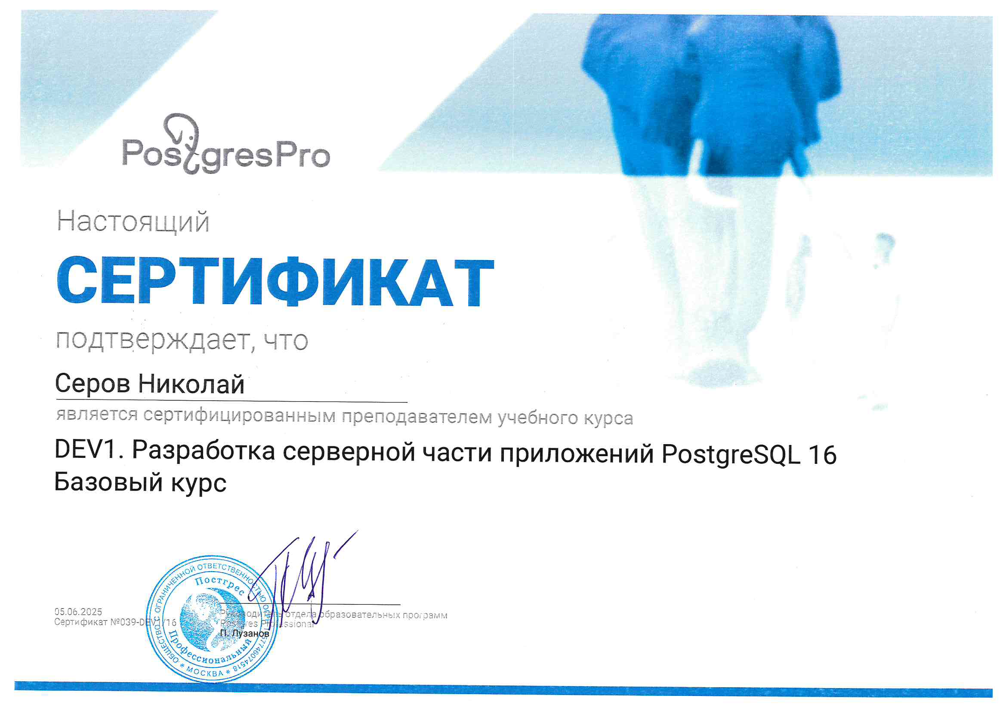
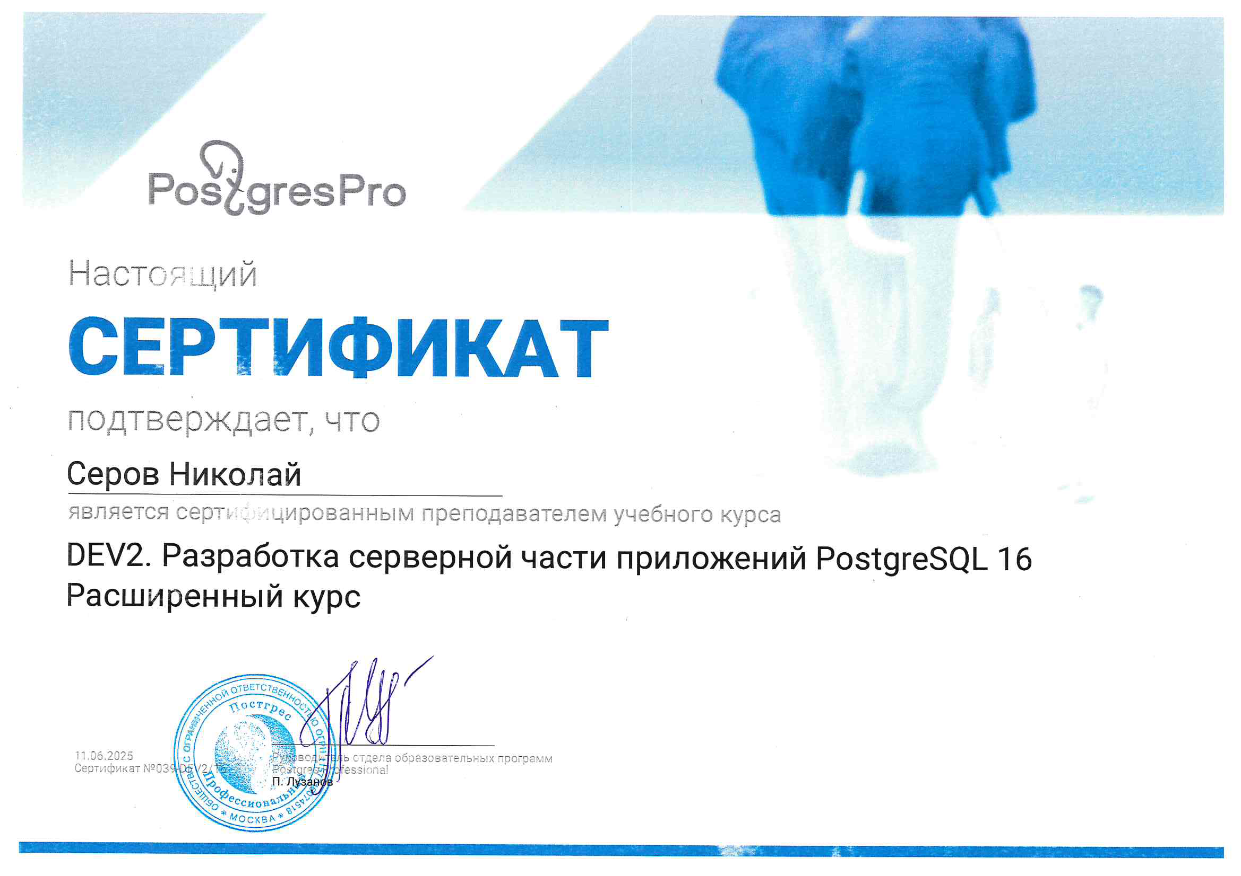
Серов
Николай
Евгеньевич
https://vektor-vremeni.ru/founder

Slide 3
Организационные моменты
Правила совместной работы:
✓ Вопросы преподавателю ✓ Правило поднятой руки ✓ Уважение к мнению других участников
✗ Мобильные телефоны ✗ Опоздания ✗ Приватные обсуждения
Давайте знакомиться
Имя
Грейд
(пример: C# базовый уровень, базы данных (Oracle,MySQL, Pg) средний уровень, Python, JS – нач. уровень и тд)
Должность (пример: аналитик данных, бэкенд разработчик)
Ожидания от курса
LLM(Coplilot, Cursor, DS)

Slide 4
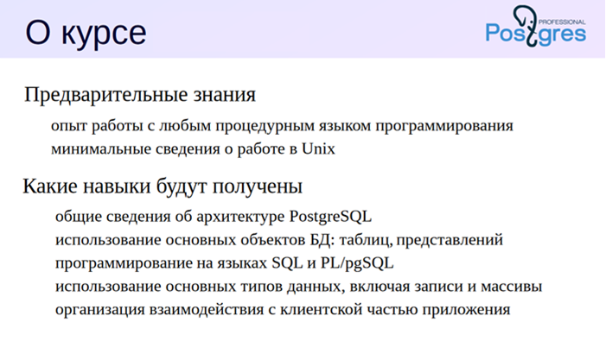

Slide 5
Курс будет полезен:
Аналитикам данных
Разработчикам приложений;
Разработчикам СУБД PostgreSQL;
Начинающим разработчикам серверной части приложений СУБД PostgreSQL;
Администраторам СУБД PostgreSQL;

Slide 6

Разработчикам
Основы SQL
Е. П. Моргунов,
«PostgreSQL. Основы языка SQL»
DEV1, 4 дня
Базовый курс
для разработчиков серверной части
DEV2, 4 дня
Расширенный курс
QPT, 2 дня
Оптимизация запросов
PGPRO, 3 дня
Возможности Postgres Pro Enterprise

Slide 7
Модуль 1
Введение. Основы теории баз данных
Общее устройство PostgreSQL
Консольный клиент. Управление сервером
Графический клиент pgAdmin
Основы языка SQL

Slide 8
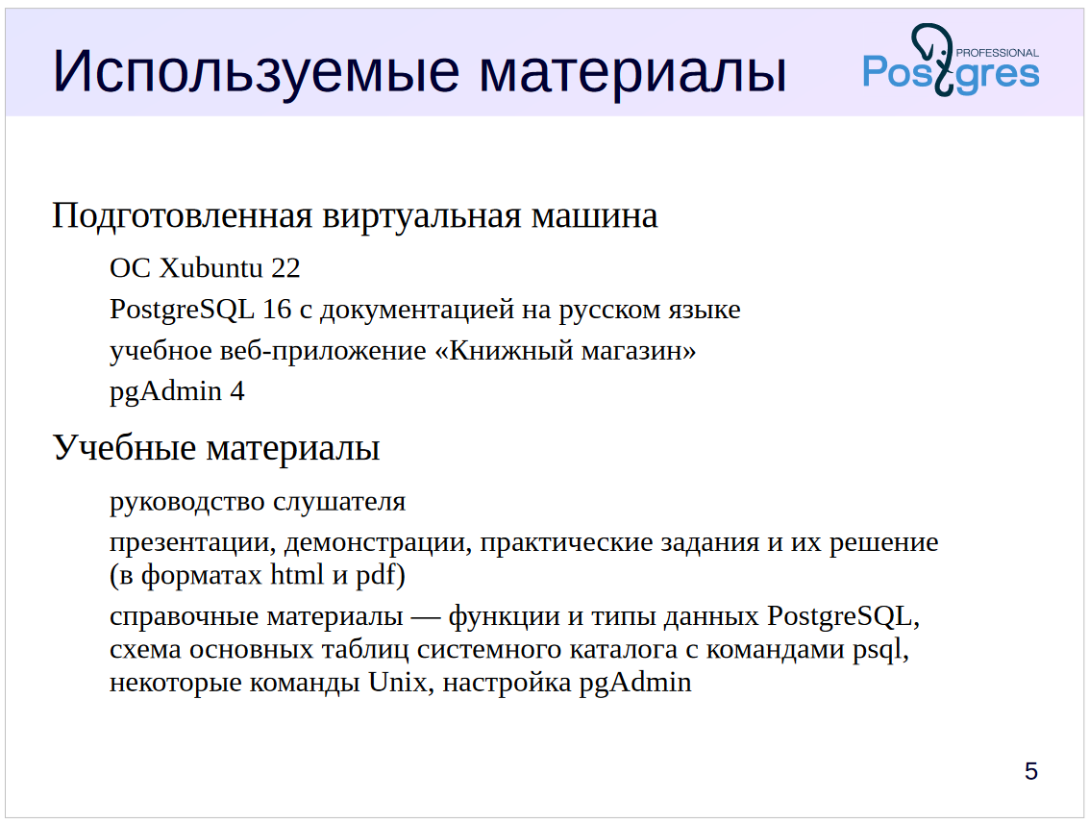

Slide 9
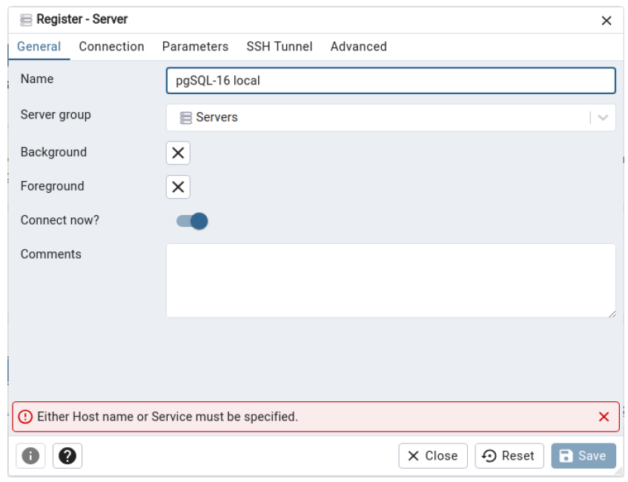

Slide 10
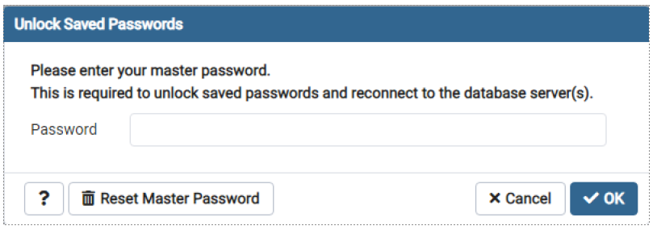
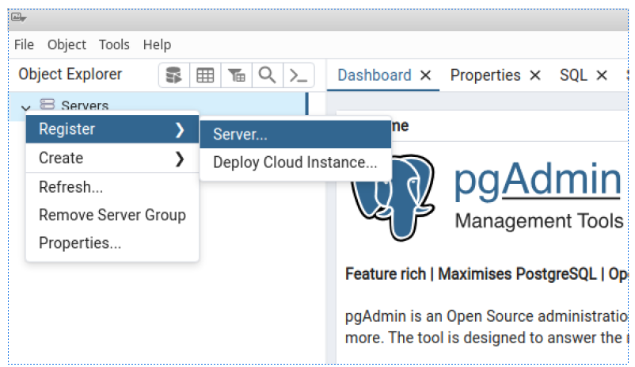

Slide 11
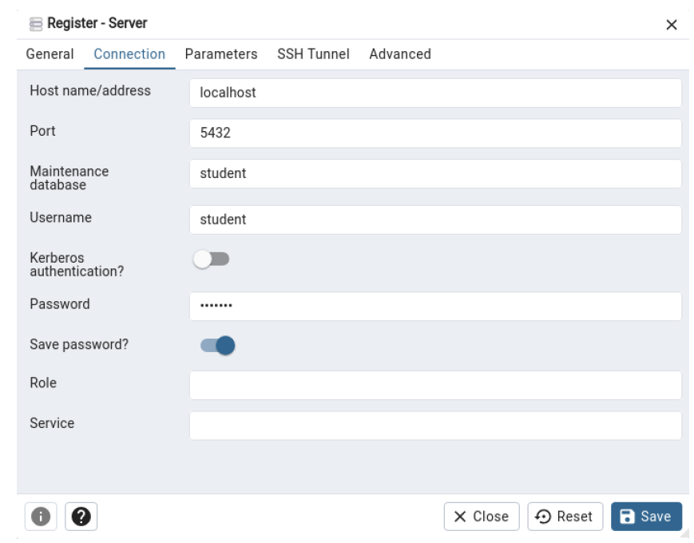

Slide 12
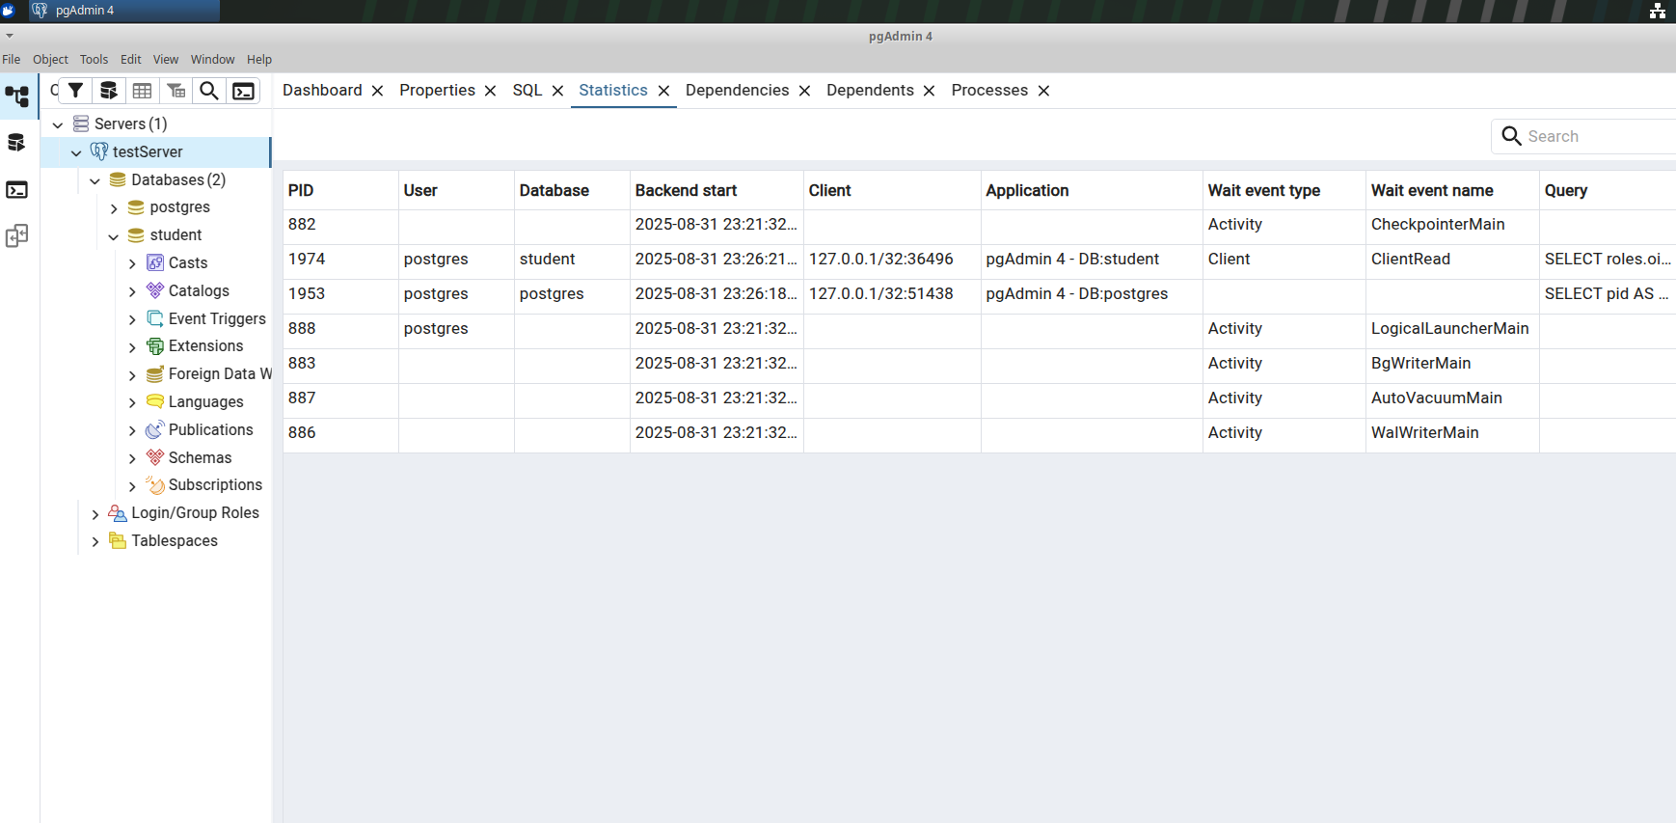

Slide 13
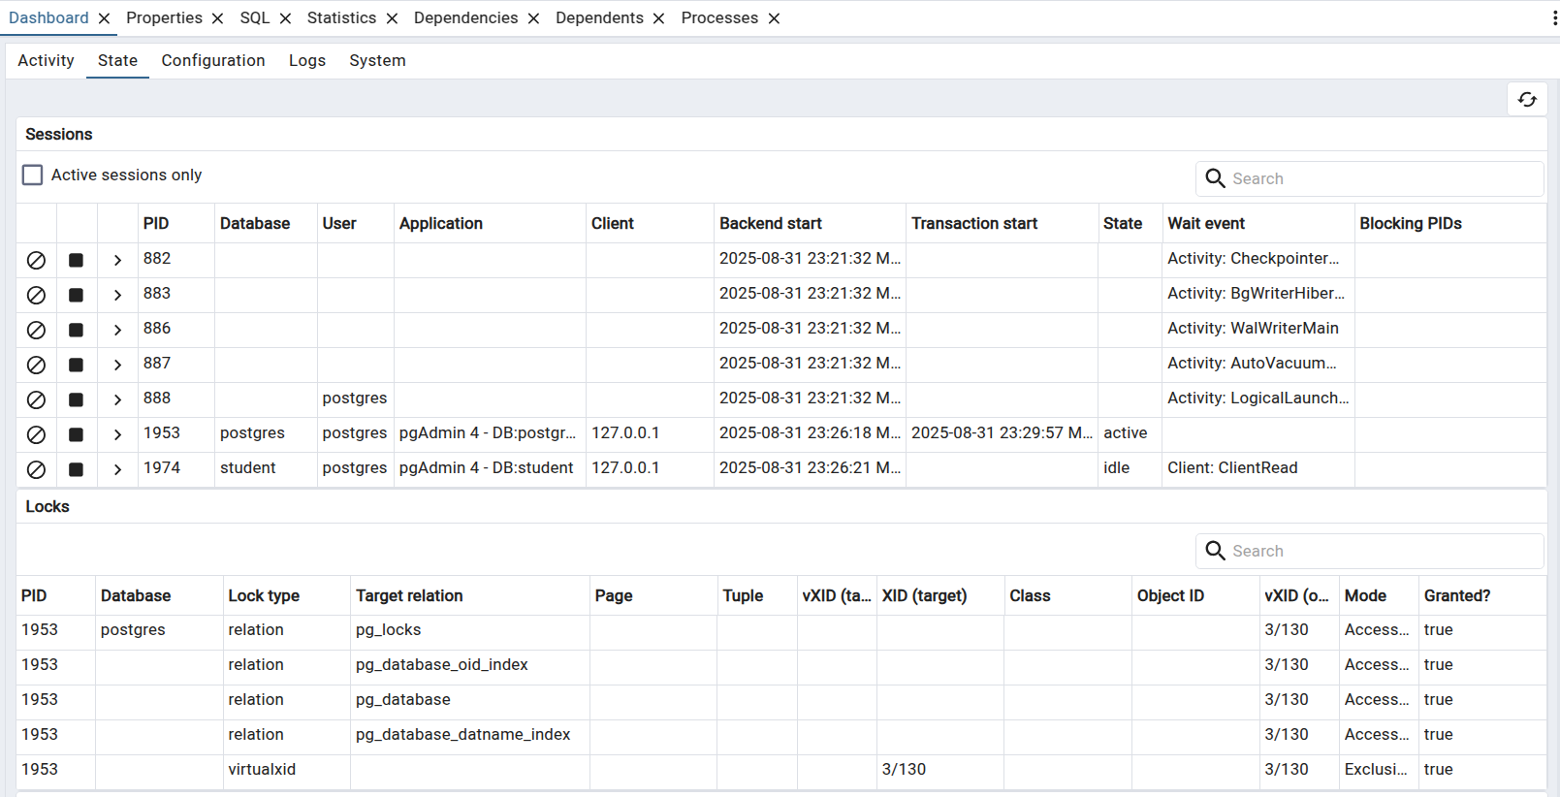

Slide 14
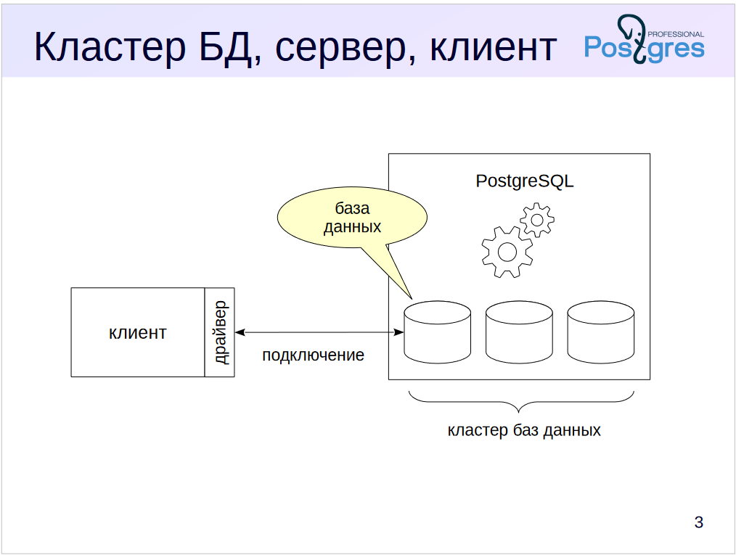

Slide 15
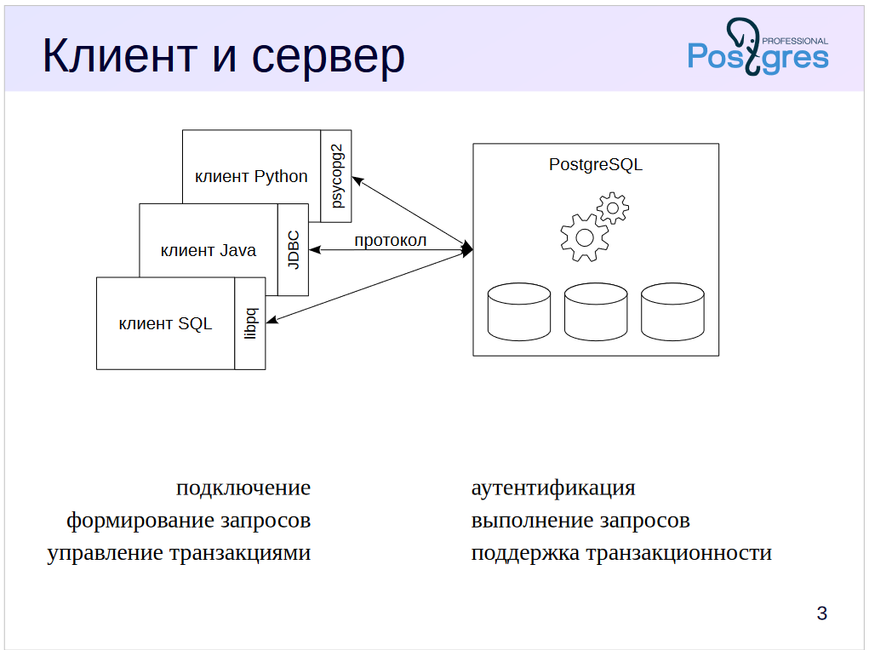
таблица кортеж атрибут домен

Slide 16
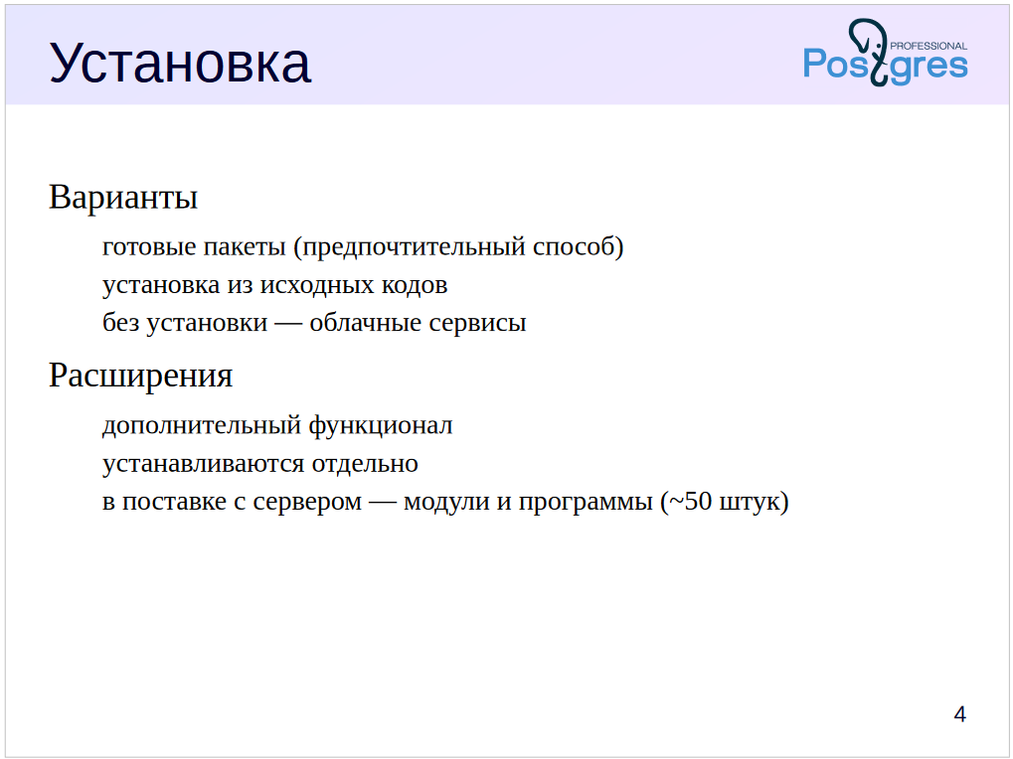

Slide 17
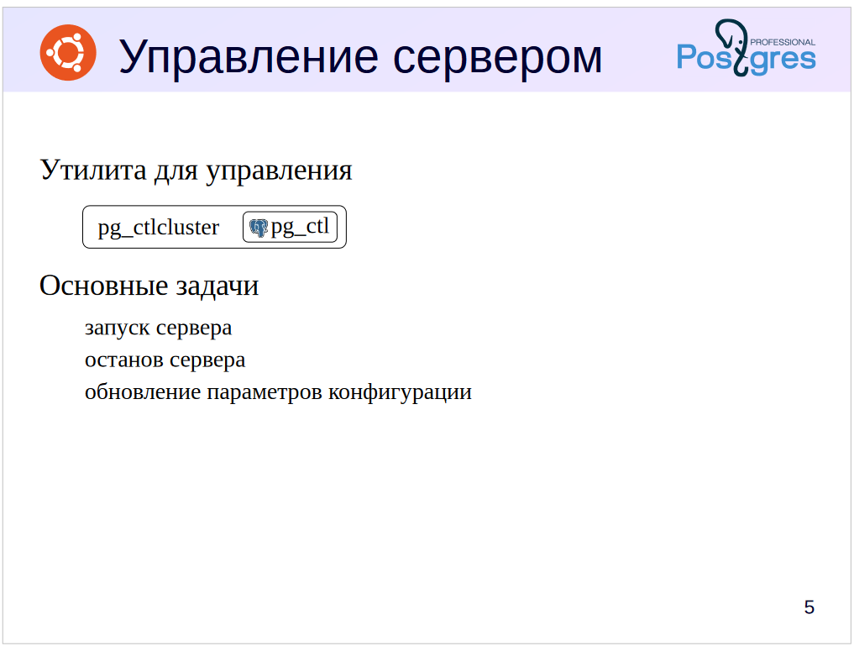

Slide 18
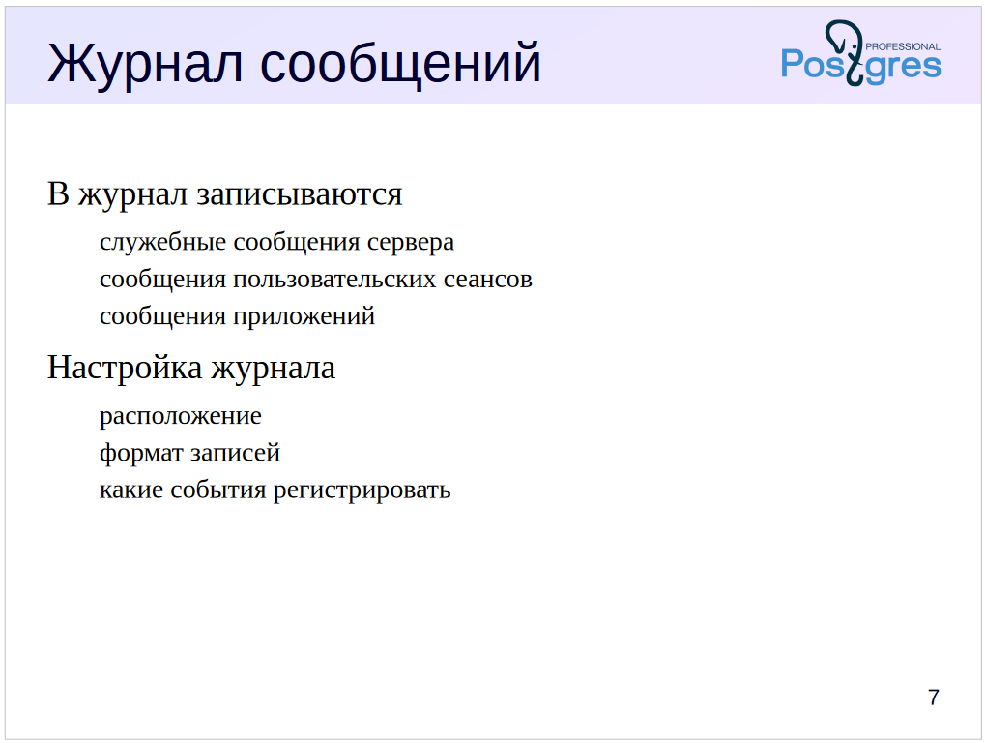

Slide 19
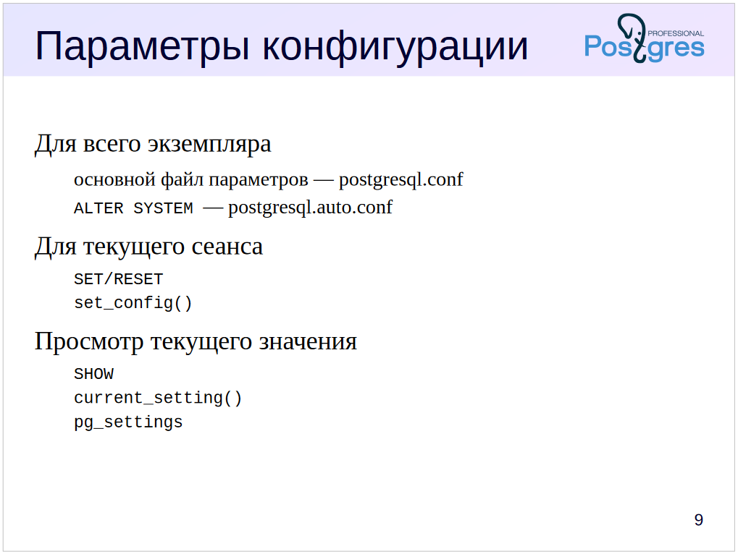

Slide 20
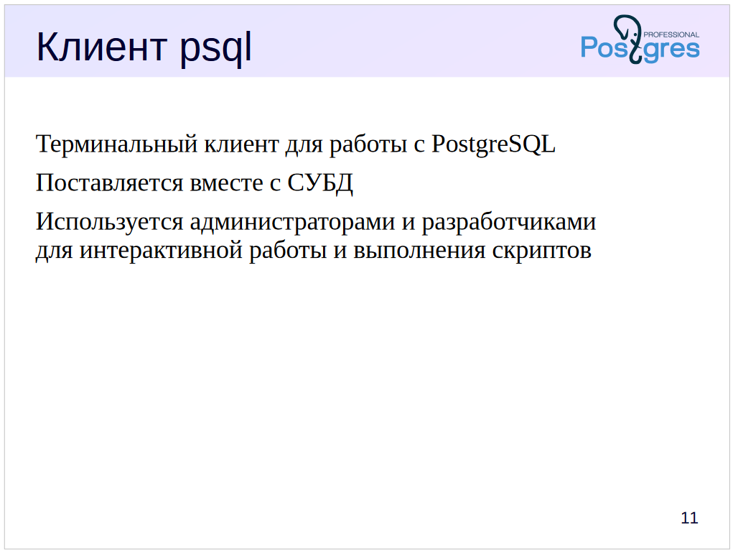

Slide 21
Полезные команды psql
? Справка по командам psql.
\h Справка по SQL: список доступных команд или
синтаксис конкретной команды.
\x Переключение табличного вывода
\l Список баз данных.
\du Список пользователей.
\dt Список таблиц.
\di Список индексов.
\dv Список представлений.
\df Список функций.
\dn Список схем.
\dx Список установленных расширений.
\dp Список привилегий.
\d имя Подробная информация по объекту базы данных.
\d+ имя Еще более подробная информация по объекту.
\q завершить сеанс

Slide 22
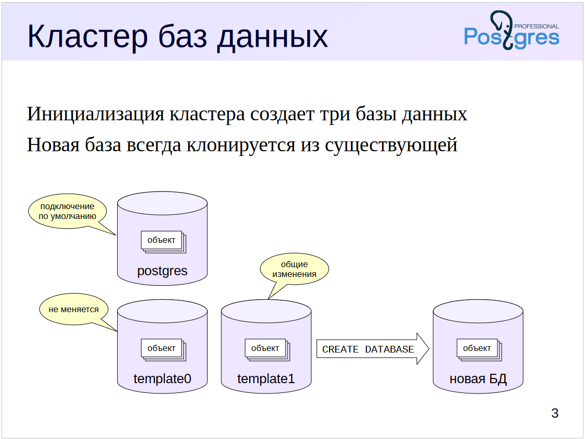

Slide 23
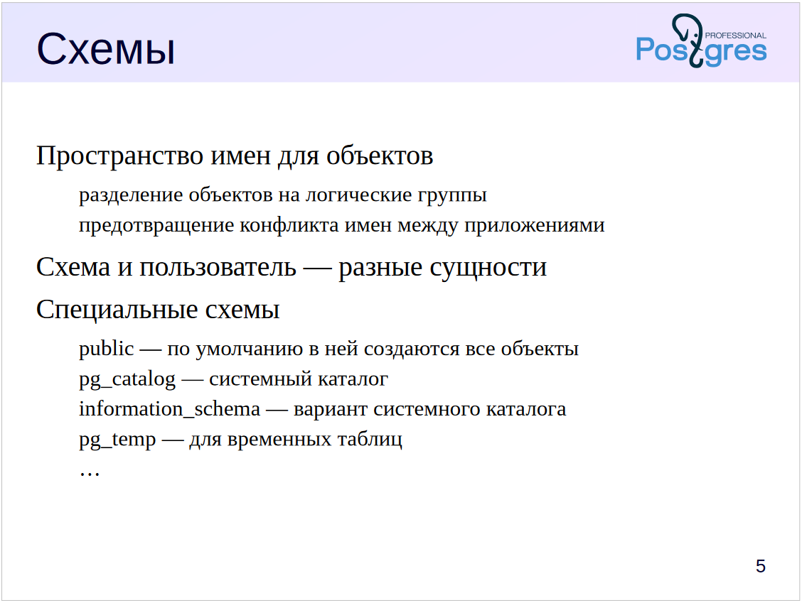

Slide 24
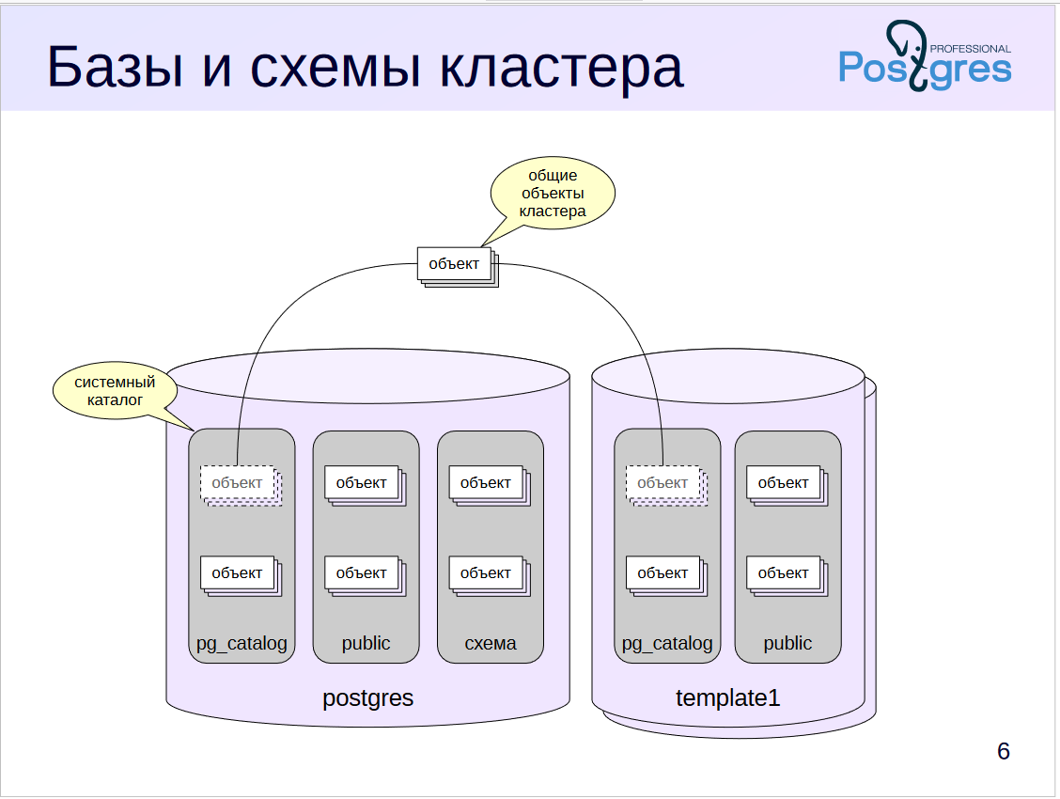

Slide 25
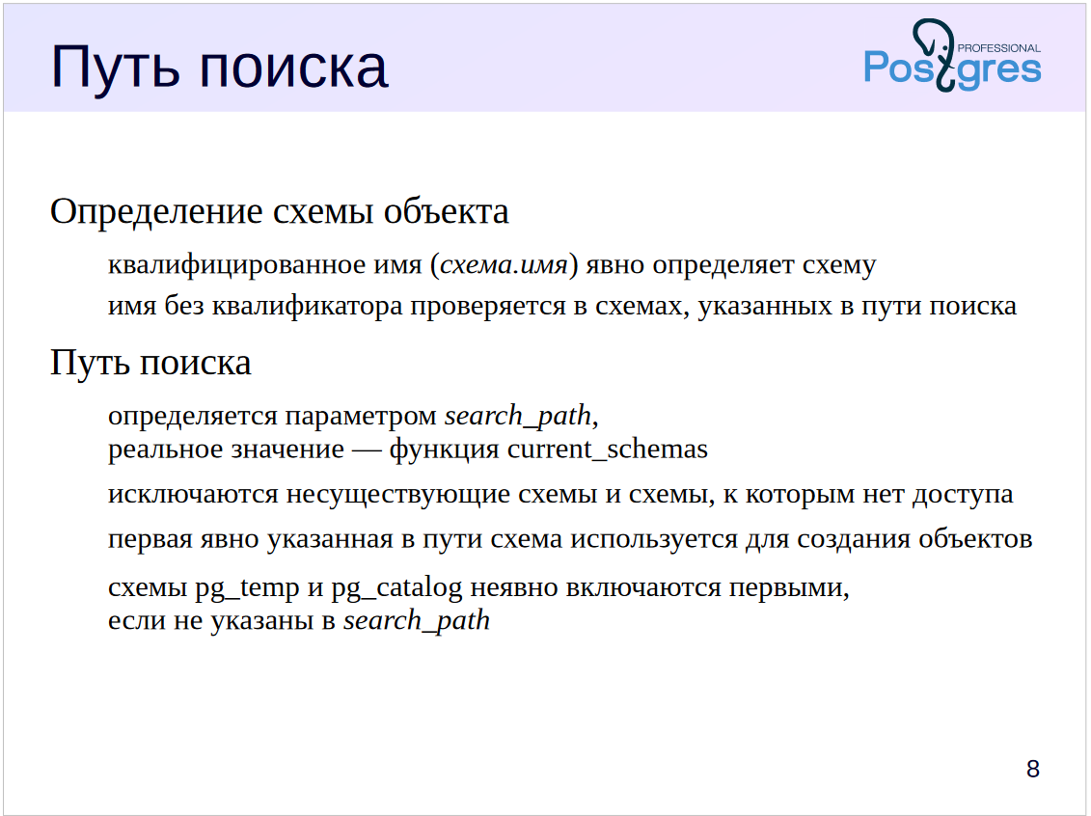

Slide 26
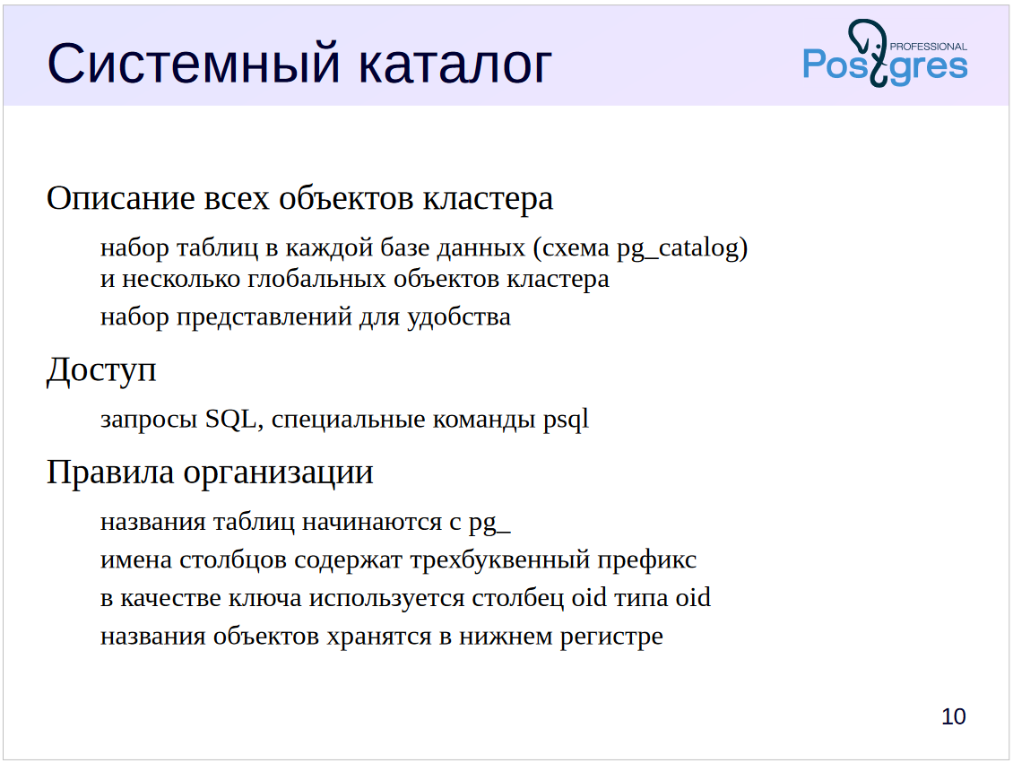

Slide 27
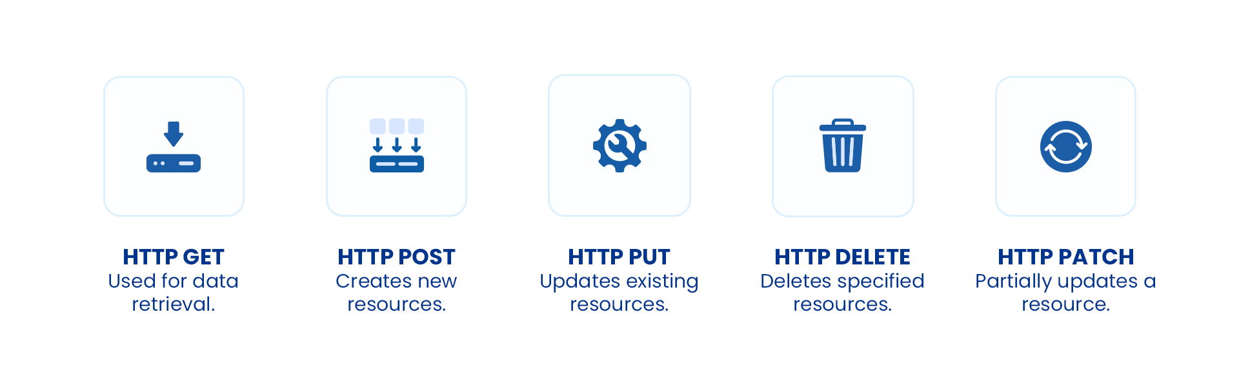
PostgreSQL API (REST API PostgreSQL)
PostgreSQL REST API — это веб-служба, которая использует HTTP-запросы, чтобы позволить приложению взаимодействовать с база данных PostgreSQL.
Он использует стандартные методы HTTP, такие как GET, POST, PUT и DELETE, вместо традиционных языков запросов к базе данных, таких как SQL.
API REST возвращают данные в формате JSON.
PostgREST — это автономный веб-сервер, который может напрямую превратить базу данных PostgreSQL в RESTful API.

